Slide 1
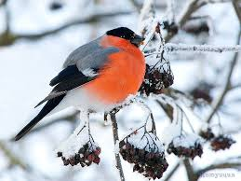
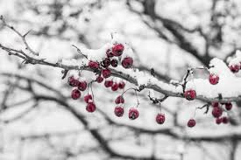
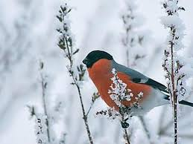
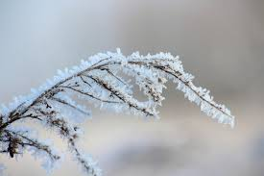
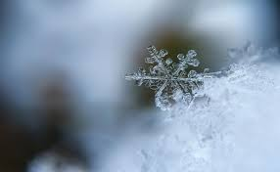
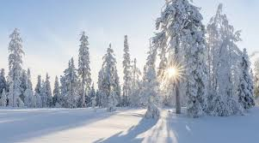
ЭКОЛОГИЧЕСКИЙ КАЛЕНДАРЬ декабрь – январь -февраль

Slide 2

3 декабря -
Международный день борьбы с пестицидами
3 декабря 1984 года на заводе по производству пестицидов в Бхопале (Индия) произошла крупнейшая авария, относимая к разряду экологических катастроф. В связи с этой катастрофой и с целью привлечения внимания к проблемам химического загрязнения окружающей среды латиноамериканская сеть борцов против пестицидов объявила 3 декабря Днем борьбы с пестицидами, который в скором времени стал международным.
В 2001 году в Стокгольме (Швеция) правительствами 127 государств была принята Конвенция по стойким органическим загрязнителям стойким органическим загрязнителям. Настоящая Конвенция определяет список 12 наиболее опасных хлорорганических пестицидов и юридически закрепляет глобальную ликвидацию стойких органических загрязнителей, промышленных химикатов и газов, а также запрещает их производство и использование, наносящее огромный вред всему живому на Земле. На сегодняшний день документ подписан лишь двумя государствами – США и Канадой. Но, хотя Конвенция вступит в силу только после ратификации ее в 50 странах, уже сейчас многие государства осознали, насколько опасны для нашей планеты пестициды, и отказались от их производства и использования.
Однако проблема до сих пор остается достаточно острой, так как стойкие органические загрязнители, имея слабую способность разлагаться, за десятилетия активного использования аккумулировались в окружающей среде и накапливаются в организмах животных и людей. Не утилизированные запасы пестицидов являются одним из серьезнейших факторов риска для жизни и здоровья человека и экологического состояния планеты в целом.
По данным Всемирной организации здравоохранения, ежегодно в мире регистрируется около 2 млн. отравлений пестицидами, преимущественно при работе с ними. Некоторые химикаты считаются гормонально активными соединениями и вызывают расстройства эндокринной и иммунной систем. Действие других связывают с задержкой умственного развития, репродуктивными проблемами и раком. Именно пестициды считаются главной причиной "тихой катастрофы" - так эксперты ООН охарактеризовали состояние почв в Европе, чтобы привлечь внимание к этой проблеме, экологи разных стран 3 декабря проводят различные акции против стойких органических загрязнителей, выступают с призывами к правительствам своих государств о ратификации Стокгольмской конвенции и полном уничтожении пестицидов.

Slide 3
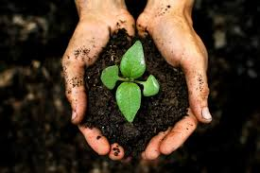
5 декабря - Всемирный день почв
Всемирный день почв отмечается ежегодно 5 декабря, с целью напомнить мировому сообществу о важности почвенных ресурсов и той роли, которую они играют в сохранении экосистем и обеспечении роста благосостояния человека.
История возникновения этого дня берёт своё начало в 2002 году, когда Международным союзом почвенных наук была принята соответствующая резолюция. Учёные тогда обратили внимание на необходимость осознания важности почвенных ресурсов планеты на международном уровне.
Своей задачей они ставили переоценку понимания, как рядовыми гражданами, так и властями всех стран мира той роли, которую играют почвенные ресурсы в жизни человека и государства, а также в экосистеме планеты. Только осознание важности сохранения почвенных ресурсов планеты способно кардинальным образом изменить и политику правящих структур любого государства в этой сфере.
Резолюция Международного союза почвенных наук была поддержана ФАО (Продовольственной и сельскохозяйственной организацией ООН). Совместно с Таиландом эта организация выступила в ООН с инициативой учредить день, посвящённый проблеме почвенных ресурсов Земли. В декабре 2013 года Генеральная Ассамблея ООН провозгласила 5 декабря Всемирным днём почв.
Почвы – это одна из основополагающих структур экосистемы, обеспечение жизненного пространства для человека и мира флоры и фауны, поддержание биологического многообразия, основная составляющая производства кормов и продовольствия, одно из условий безопасности и устойчивости в условиях неблагоприятного воздействия климатического фактора и т.д.
Нельзя рассматривать почву просто как устойчивую основу под ногами человека. Пустыня – тоже предоставляет устойчивость, однако лишает человека возможности выращивать продовольствие. То есть фактор плодородия земель играет в нашей жизни одну из ключевых ролей. С этой точки зрения экологи и представители ФАО обеспокоены тем, что около трети почвенных ресурсов мира деградируют, а часть подвержена опустыниванию.
Ещё один фактор – загрязнение почв, которое может быть незаметным, и кажется далеким, но в действительности затрагивает каждого человека, по всему миру. В условиях глобального роста населения, которое к 2050 году достигнет 9 миллиардов, загрязнение почв является всемирной проблемой, которая разрушает наши почвы, отравляет пищу, которую мы едим, воду, которую мы пьем, и воздух, которым мы дышим. Истинный масштаб проблемы до сих пор неизвестен, так как многие данные недоступны в глобальном масштабе.
Поэтому, основные задачи мероприятий, проходящих в рамках этого Дня, носят просветительский характер. Также усилиями учёных, экологов вырабатываются и определённые программы, направленные на сохранение почвенных ресурсов, их рациональное и бережное использование. Эти программы адресованы как простым землепользователям, так и политикам, формирующим решения и имеющим возможность контролировать их исполнение.

Slide 4
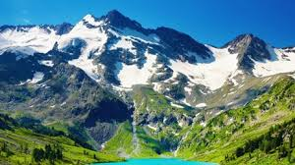
11 декабря - Международный день гор
Международный день гор отмечается ежегодно 11 декабря. Горы занимают четверть поверхности суши и являются домом для 12% населения Земли. Горные экосистемы уникальны, разнообразны и очень богаты. Половина мировых очагов биоразнообразия сосредоточена в горных районах, там же живет множество угрожаемых и редких видов растений и животных. Как бы далеко они не находились, горы играют важную роль в жизни каждого человека. Многие культурные растения и домашние животные родом из горных районов. Ледники и снежные шапки — источник 60–80% пресной воды на планете. Горы участвуют в формировании климата, изменяя потоки воздуха. И все же, несмотря на свои непоколебимые вершины, горы одни из наиболее хрупких и уязвимых экосистем.
Климат в горах может разительно отличаться в зависимости от поры года или региона. От жарких пустынь до заснеженных лесов, в горах можно найти самые разные биотопы. В зависимости от высоты в пределах одной горной системы может встречаться несколько совершенно уникальных экосистем, что и делает горы такими ценными резервуарами биоразнообразия. За последние 50 лет число охраняемых природных территорий выросло в 6–8 раз, и две трети всех биосферных резерватов созданы в горах. В большинстве из них проживают местные народы, чье традиционное хозяйство имеет большое значение для сохранения природы.
Горы опасны не только своим суровым климатом, здесь высока угроза стихийных бедствий: лавин, землетрясений и оползней. Несмотря на то, что местные жители научились справляться с ними, их уязвимость к катастрофам в последние годы увеличивается. Рост населения и урбанизация приводят к тому, что обедневшие фермеры вынуждены распахивать скудные земли и отказываться от устойчивых практик земледелия. В поисках заработка они вынуждены выращивать коммерческие монокультуры, применяя практики интенсивного земледелия. Вкупе с вырубкой лесов это приводит к истощению и эрозии почвы, разрушению экосистем. В свою очередь это повышает и вероятность стихийных бедствий.
Самая опасная угроза для гор — изменение климата. Таяние ледяных шапок — не абстрактная страшилка, этот процесс заметен невооруженным глазом. На горе Котакачи в Эквадоре ледяная шапка и вовсе исчезла. Год от года там мелеют реки, все чаще случаются засухи. Местное сельское хозяйство серьезно нарушено, и экологическая катастрофа рискует обернуться сильным голодом. Ущерб для экосистем не поддается учету вовсе. Если этот процесс не остановить, подобное со временем затронет весь мир. Единственный способ добиться процветания для горных народов и человечества в целом — руководство принципами устойчивого развития на всех уровнях: в региональной политике, государственном управлении и на уровне международных соглашений.

Slide 5
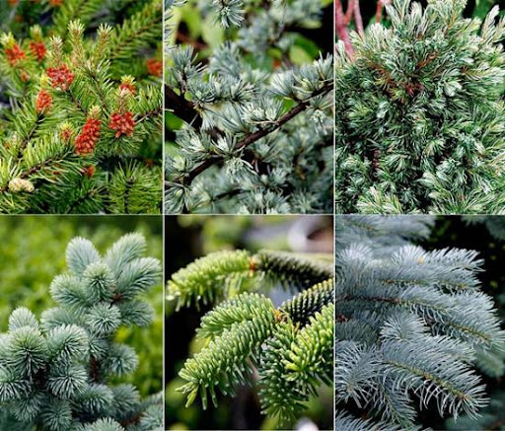
19 декабря – День вечнозелёных растений
Вечнозелёные растения — растения, листва которых сохраняется в течение всего года, а каждый лист сохраняется на растении более 12 месяцев. В противоположность вечнозелёным, существуют листопадные растения, чья листва опадает в определённое время года в связи с холодным либо засушливым климатом; есть также полулистопадные растения, чья листва опадает в связи с неблагоприятными погодными условиями.
Сохранение листа на вечнозелёных растениях сильно варьирует: у одних растений они опадают чуть более чем через год и сразу заменяются новыми; у других они держатся много лет, однако лишь у немногих видов листья не опадают более 5 лет. Рекорд сохранения одних и тех же листьев принадлежит сосне остистой (сосне долговечной, Pinus longaeva) — её хвоинки держатся до 45 лет. Ещё одним особенным видом растений является вельвичия удивительная (Welwitschia mirabilis) — африканское голосеменное растение, у которого только два листа, которые растут постоянно в течение всей жизни растения, но при этом постепенно стираются на конце, в результате чего одна листовая ткань сохраняется в течение 20—40 лет.
Большинство растений влажных тропических лесов являются вечнозелёными, так как в этих лесах отсутствуют оба фактора, побуждающие растения к листопаду — холод и засуха. Растения на территориях с более прохладным или засушливым климатом могут быть как листопадными, так и вечнозелёными. При низких температурах только относительно небольшое количество видов, в основном хвойные растения, остаются вечнозелёными.
Вечнозелёные растения в неблагоприятных климатических условиях имеют другие признаки адаптации к низкому содержанию питательных веществ. Листопадные растения уменьшают потребность в питательных веществах с опаданием листвы, и в зимнее время все необходимые нутриенты получают из земли, в том числе и для воспроизводства новых листьев. Когда имеется доступ лишь к малому количеству питательных веществ, вечнозеленые растения имеют преимущество, даже при том, что их листья и иглы должны быть в состоянии противостоять засухе или холоду, и таким образом менее эффективны при фотосинтезе. В тайге или лесотундре у вечнозелёных растений также есть преимущество, так как земля достаточно холодная для быстрого распада органических веществ.
В умеренном климате опавшая листва или хвоя вечнозелёных растений имеет более высокое содержание углеродистого азота по сравнению с листопадными деревьями, таким образом она вносит свой вклад в более высокую кислотность почвы и более низкое содержание азота почвы. Такие условия способствуют росту вечнозелёных растений и наоборот, препятствуют развитию листопадных.

Slide 6
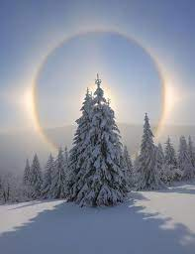
21 декабря – День зимнего солнцестояния
21 декабря – день зимнего солнцестояния. В этот день Солнце, двигаясь по эклиптике, занимает самую низкую точку относительно земного горизонта. В 2020 году зимнее солнцестояние произошло 21 декабря в 13.23 в Бресте, в 13.02 в Москве. В северном полушарии Земли 21 декабря наступила астрономическая зима, в южном полушарии - лето.
В северном полушарии 21 декабря наступает самый короткий световой день (всего 7 часов 24 минуты в Минске, в Бресте – 7.43 мин. 24 сек.) и самая длинная ночь. В день летнего солнцестояния 21 июня (20 июня - в високосный год) световой день длится около 17 часов (в Бресте 16 часов 45 минут).
После дня зимнего солнцестояния продолжительность светового дня начинает расти.
На широте Москвы в день зимнего солнцестояния 21 декабря 2020 года высота Солнца над горизонтом в полдень составит 11 градусов. Солнце будет находиться в созвездии Стрельца. В течение нескольких дней до и после момента солнцестояния Солнце будет «держать эту высоту», словно остановится ненадолго, поэтому и называют эти дни стояниями Солнца.
В день зимнего солнцестояния Солнце восходит на юго-востоке, а заходит на юго-западе, описывая самую короткую дугу на небосводе. В Москве, в день зимнего солнцестояния Солнце взойдет над горизонтом в 8:57мск и зайдет в 15:58мск, продолжительность светового дня составит 7 часов 00 минут. Для сравнения, в день летнего солнцестояния, 21 июня, световой день в Москве длится 17 часов 33 минуты, - рассказали в Московском планетарии.
Любопытно, что на Северном полюсе Земли 21 декабря солнца не видно, там нет и сумерек. Поэтому местонахождение светила можно узнать только по созвездиям. А в районе Южного полюса Земли – в Антарктиде день длится круглые сутки.

Slide 7

1 января– Всемирный день мира
Этот день должен способствовать прекращению огня во всем мире, когда все страны и народы прекращают боевые действия на весь день, когда все люди в полдень по местному времени соблюдают минуту молчания…
Цель этого дня укрепить идеалы мира как внутри страны, так и между нациями
В этот день проводятся общественные акции, проходят сборы средств для помощи жертвам конфликтов. Также принято вспоминать и чествовать активистов, которые внесли вклад в успешный исход миротворческих миссий.

Slide 8
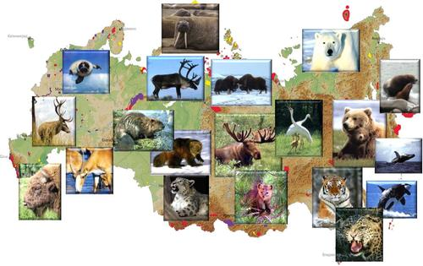
11 января– Всемирный день заповедников и национальных парков
Ежегодно 11 января отмечается Всемирный день заповедников и национальных парков, который учрежден в 1997 году по инициативе Центра охраны дикой природы (Россия) и Всемирного фонда дикой природы.
Заповедники и национальные парки являются особо охраняемыми природными территориями, что позволяет уберечь от гибели часть дикой природы и животного мира.
В настоящее время в Республике Беларусь работают Березинский биосферный и Полесский государственный радиационно-экологический заповедники. Также действуют четыре национальных парка: Беловежская пуща, Припятский, Браславские озера и Нарочанский.

Slide 9
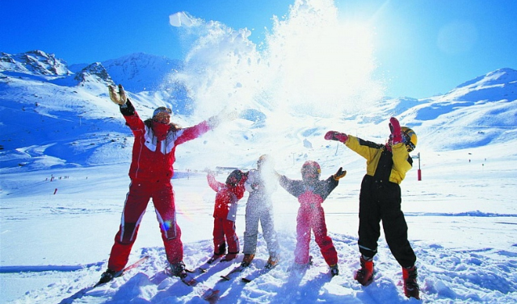
16 января– Всемирный день снега
В 2012 году в мире появилась еще одна хорошая традиция — в один из воскресных дней января по инициативе Международной федерации лыжного спорта (фр. Fédération Internationale de Ski, FIS) отмечается Всемирный день снега (World Snow Day). Другое его название — Международный день зимних видов спорта.
Цель праздника — повысить интерес к зимним видам спорта и вовлечь молодежь в активный образ жизни. По замыслу FIS, в этот день должны проходить «снежные фестивали», во время которых дети и взрослые смогут принять участие в соревнованиях на коньках, лыжах или сноубордах.
Как задумывают организаторы, «этот день даст всем возможность насладиться снегом, познакомиться с кем-то и окунуться в светлое будущее зимних видов спорта, которые будут восприниматься не только как соревнование, но и как развлечение».

Slide 10
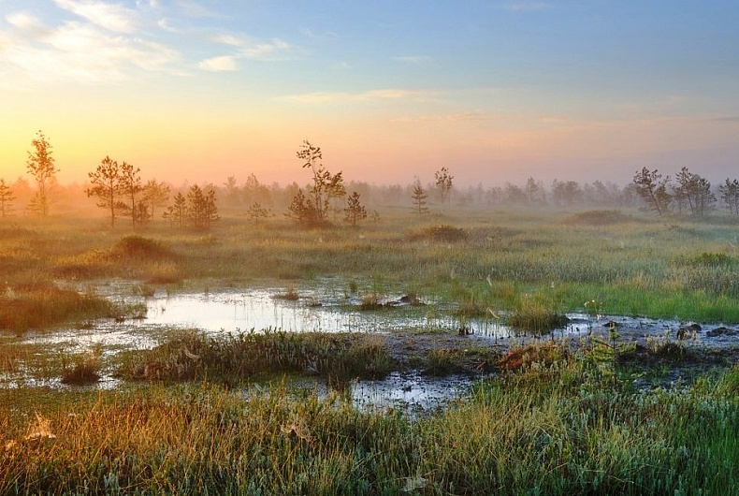
2 февраля – Всемирный день водно-болотных угодий
В настоящее время водно-болотные угодья покрывают 6% нашей планеты. Они — источник практически всей доступной человечеству чистой воды. Реки, озера и болота — природный фильтр, очищающий воду от ядовитых веществ, пестицидов и отходов промышленности.
Водно-болотные угодья так же важны для нас всех, как и уязвимы. Их площадь сокращается в три раза быстрее, чем площадь лесов. С 1970 года планета потеряла 35% всех водно-болотных угодий. Это угрожает не просто нашему благополучию, но и существованию жизни на земле. Множество видов животных и растений, чья жизнь связана с водными экосистемами, находятся на грани исчезновения. Недостаток чистой воды — причина не только болезней и голода, но и войн и конфликтов.

Slide 11
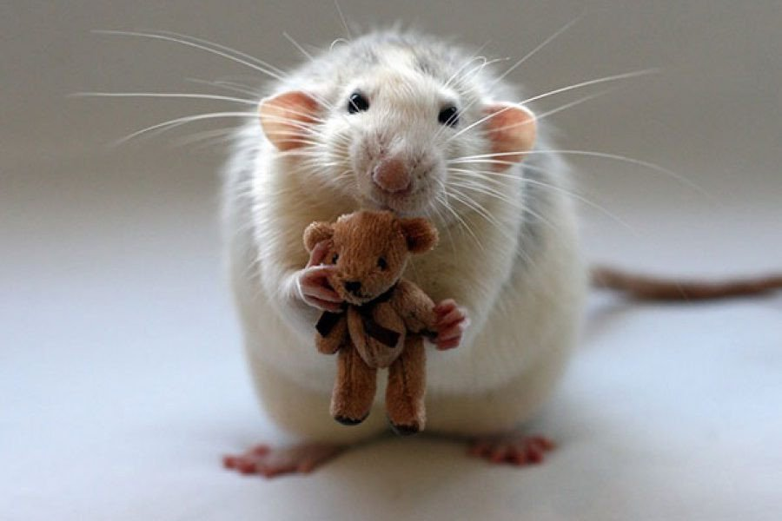
11 февраля – Всемирный день гуманного образования и защиты подопытных животных
Всемирная организация InterNICHE («Студенты за гуманное образование») объявила 11 февраля Всемирным днем гуманного образования и защиты подопытных животных.
Это мероприятие поддерживается всеми, кто выступает за здоровую научную позицию и этические мировоззрения в рамках биологических наук, ветеринарии и медицины.
Студенты, преподаватели, ученые и люди, которые неравнодушны к этой проблеме, борются за то, чтобы животных можно было изучать, не причиняя им вред. Нормальными считаются методы: наблюдение, лечащее вмешательство, использование трупов (при естественной смерти). Но во многих вузах до сих пор практикуются опыты над живыми существами – даже если профиль обучения не связан с животными.

Slide 12
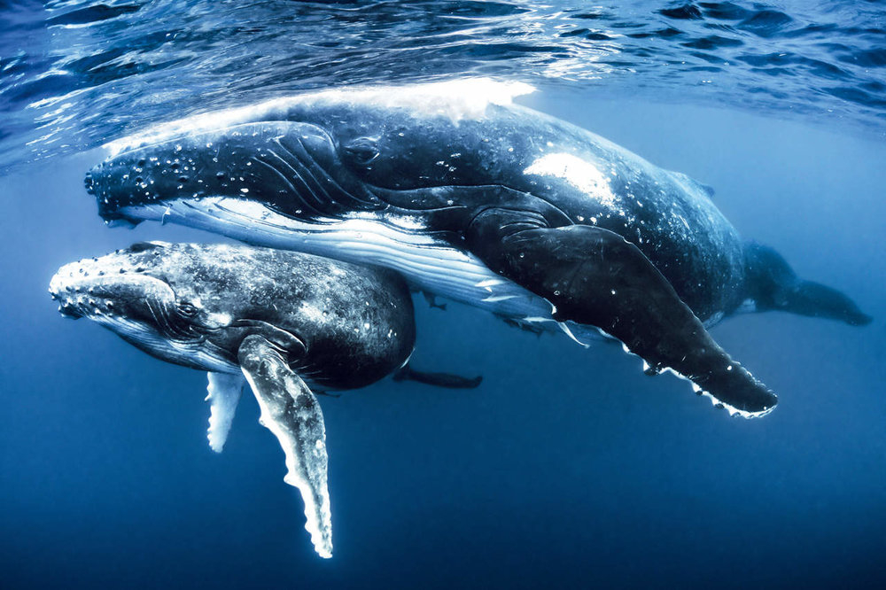
19 февраля - Всемирный день защиты морских млекопитающих
В 1986 году вступил в силу мораторий Международной китобойной комиссии о запрете на китовый промысел. Ежегодно экологические организации и общественность разных стран объединяются для проведения природоохранных акций в защиту морских млекопитающих.
Интенсивное истребление морских млекопитающих и, в частности, китов, продолжавшееся не один век, пагубным образом сказалось на их численности – многие представители этого отряда оказались на грани исчезновения. Немало китообразных занесено в списки Международной Красной книги. Сокращение численности китов и других морских млекопитающих ведет к нарушению биологического равновесия в морских экосистемах.
Несмотря на то, что мораторий на китовый промысел действует и поныне, и добыча китов запрещена законами большинства стран, уничтожение этих животных не прекращается.

Slide 13
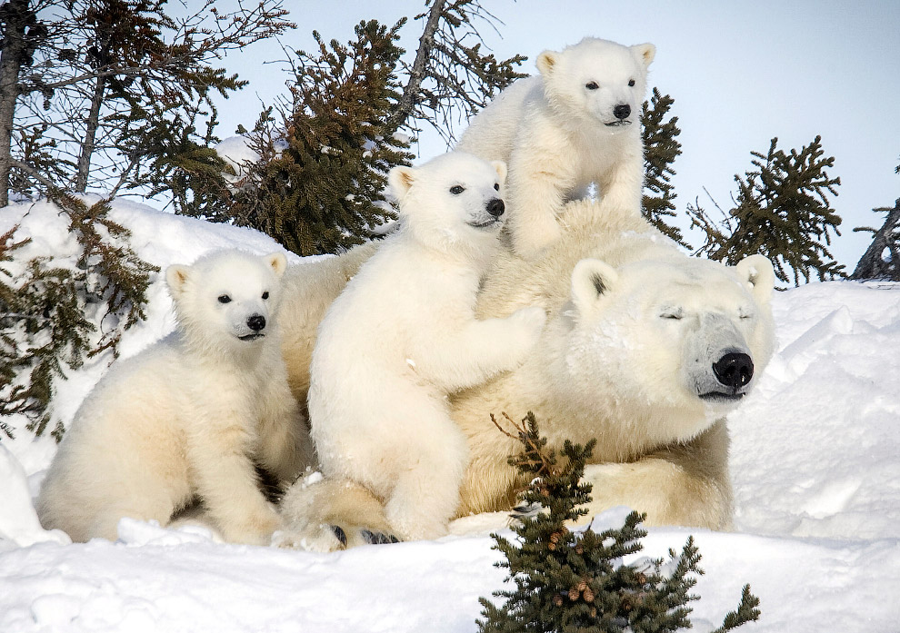
27 февраля – День полярного медведя
Основной целью проведения Дня является распространение информации о жизни полярных медведей и привлечение внимания общества к необходимости их охраны. К этой дате природоохранными и экологическими организациями готовятся различные публичные акции и просветительские мероприятия. По приблизительным оценкам ученых, сегодня в мире насчитывается примерно 20-25 тысяч особей белого медведя. Главной угрозой, приводящей к исчезновению белых медведей, является таяние полярных льдов, происходящее вследствие глобального потепления климата на нашей планете. Если скорость таяния полярных льдов не снизится, то по оценкам ученых, популяция полярных медведей сократится к 2050 году на две трети.

